Slide 1
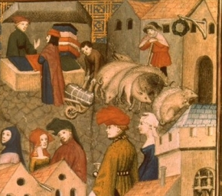
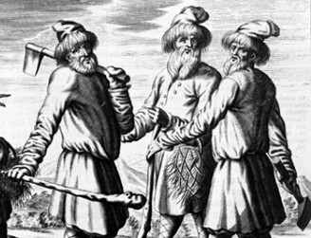
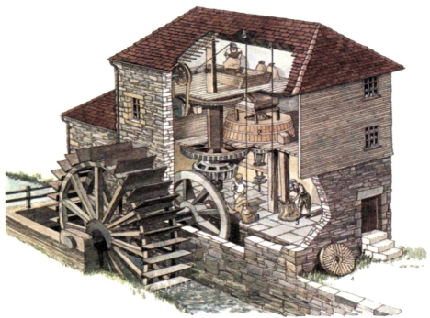
Изменения в обществе в Западной Европе

Slide 2
НаШтоБузу ( необходимо знать)
Крестьяне стали лично свободными
Изменения в производстве сельскохозяйственной продукции: вместо зерна-производство шерсти
Исчезла феодальная иерархия
Сформировалось позднефеодальное общество
Появляются мануфактуры
Знать понятия : позднефеодальное общество, наемный труд, разделение труда мануфактура

Slide 3
Каковы причины
освобождения крестьян
от крепостной зависимости
в Западной Европе
в позднем средневековье?
Стр.11-12.

Slide 4
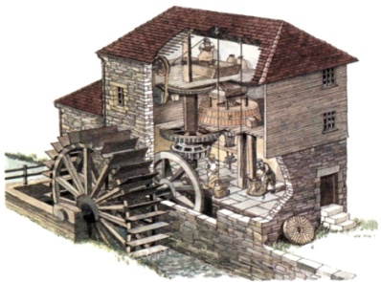
Причины освобождения крестьян
Отделение ремесла от сельского
хозяйства;
2.Рост городов;
3.Повышение спроса на сельскохо-
зяйственную продукцию;
4.Поземельная и личная зависимость
крестьян от феодала;
5.Отсутствие заинтересованности
крестьян в результатах своего труда;
6.Стремление феодалов к обогащению;

Slide 5
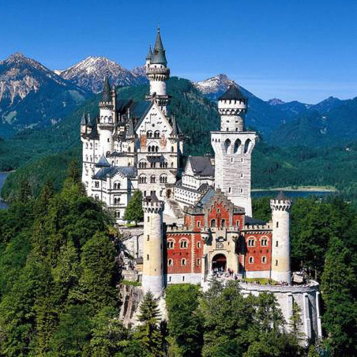
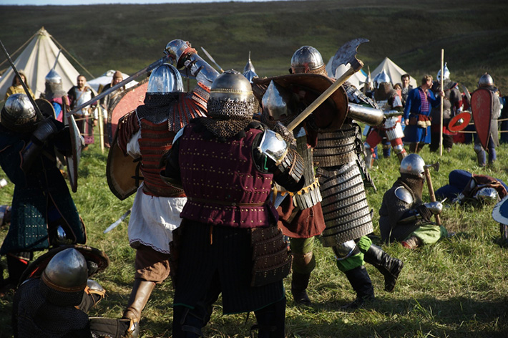
Какие преобразования
способствовали
укреплению
королевской власти?
Каковы последствия
преобразований?
Стр.13

Slide 6
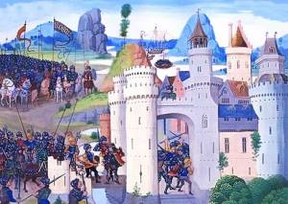
Укрепление королевской власти
Разрушение замков феодалов;
Роспуск отрядов крупных феодалов;
Принесение крупными феодалами
присяги на верность королю;
4.Рыцари поступали на службу в
королевскую армию;
Последствия:
1. Исчезновение феодальной иерархии;
2. Формирование позднефеодального
общества;

Slide 7
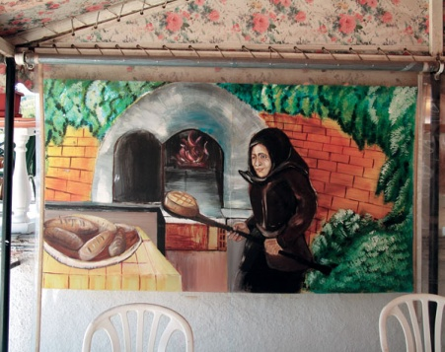
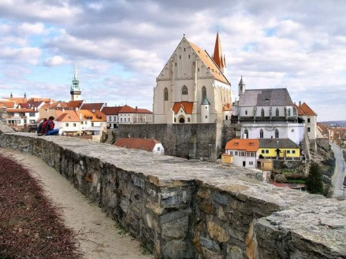
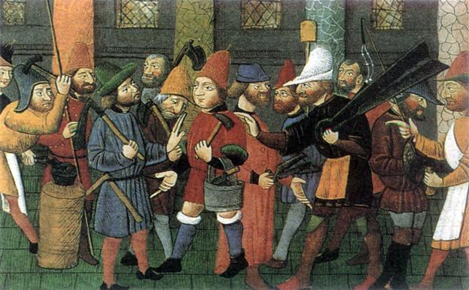
Вспомните!
1.Какие занятия были основными
у городского населения?
2. Как называлось помещение, где
трудился ремесленник?
3. Как был организован процесс
изготовления продукции?
4. Кто помогал ремесленнику?
5. Как называлось объединение
ремесленников одной
специальности?
6. Какие правила устанавливал
устав цеха?

Slide 8
Какое предприятие
называется
мануфактурой?
В чём её отличие
от ремесленной
мастерской?
Стр.13-14.

Slide 9
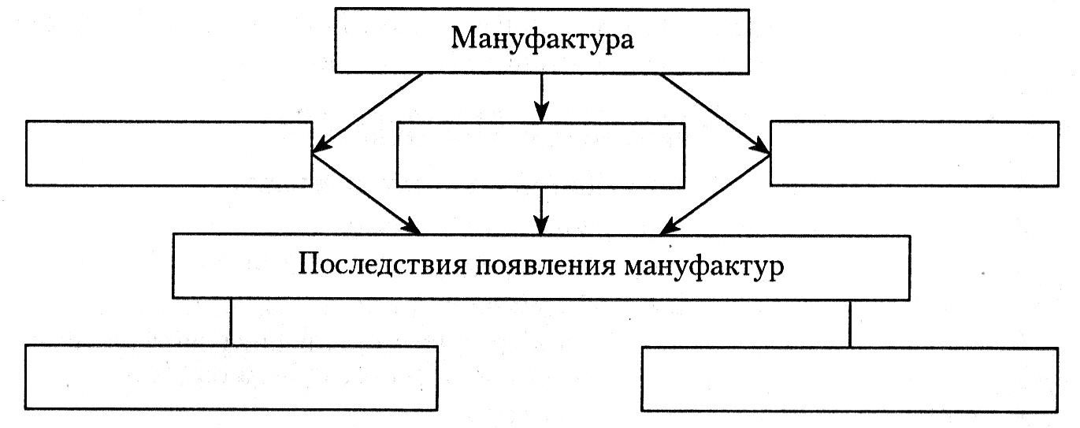
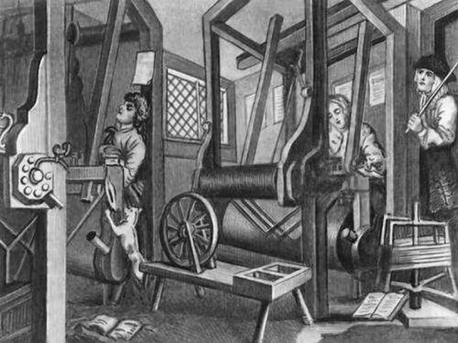
Заполнить схему
«Основные черты
мануфактуры»

Slide 10
мануфактура
Крупное
производство
Ручной
труд
Наёмные
рабочие
Последствия появления мануфактур
Резкое увеличение
выпуска товаров
и их удешевление
Разделение труда

Slide 11
Домашнее задание §1, с.11-15

